Slide 1
Предлог в.
Учитель-логопед: ВарвенкоТ.Г.

Slide 2
Предлог в.
Составьте предложения с предлогом в.

Slide 7
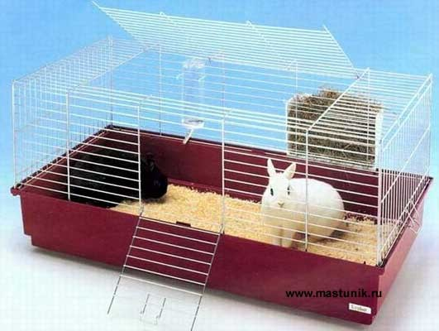

Slide 10
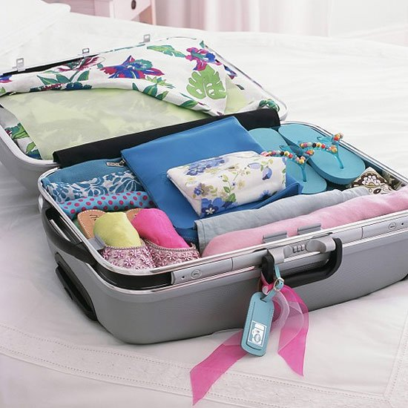

Slide 11
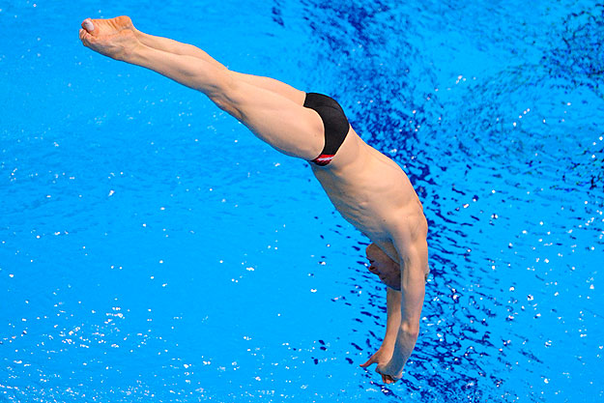

Slide 12
